Slide 1
История кафедры
В 1954 году на кафедре физического воспитания ФПИ работали 4 преподавателя и 1 лаборант. Не было никакой спортивной базы, спортивные занятия проводились на стадионе «Спартак». Первым заведующим кафедрой был В.К.Синусов. Следующими заведующими кафедрой ФВ были (в хронологическом порядке) Д.И.Черняк, Б.Е. Козлов, Н.М. Арзамасцев. С 2004 года заведующим кафедрой ФКиС является Т .А. Каюмов. В это время имена наших студентов-чемпионов знал весь СССР: легкоатлеты Отто Барч, Игорь Паклин, Ш.Аббясов, А. Давыдов; борцы Н.Давлетбаев, Д.Донбаев; стрелки И.Черноножкина, В.Григорьев, В.Бочкарев; велосипедист О. Киселев; тяжелоатлет К.Осмоналиев.
Многие ведущие спортсмены нашего университета стали видными политическими и хозяйственными деятелями, известными учеными и крупными бизнесменами (А.Акаев, К.Джумалиев, Э.Бексалов, Б.Кальчинов, Н.Адигамов, К.Бескаравайный, В.Новиков, К.Джаманкулов, Д.Донбаев, Б.Сартказиев, Б.Силаев и др.)

Slide 2
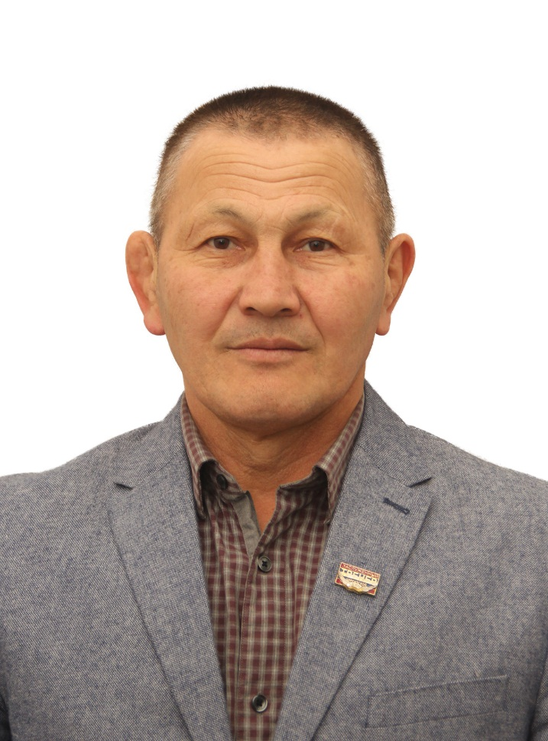
КАЮМОВ ТААЛАЙБЕК АСАНБЕКОВИЧ
С 2003 г кафедрой Физической культуры и спорта руководит Каюмов Таалайбек Асанбекович. МС КР по национальной борьбе «Куреш», МС СССР по борьбе вольной, МС КР по панкратиону.
- Подготовил ЗМС КР-1, МС МК-4, МС КР-5, они являются призерами и чемпионами Азии и Азиатских игр, так же участники Чемпионата Мира и различных международных турниров.
- Каюмов Т.А.- «Отличник образования Кыргызской Республики»; «Заслуженный тренер Кыргызской Республики»; «Тренер высшей категории». В 2002, 2006,2009, 2012 годах-признан лучшим тренером Кыргызской Республики- по женской борьбе;
- В 2008 году Т.А.Каюмову присвоено ученое звание доцента по специальности «Физическая культура и спорт»;
- в 2012 году присвоено звание Профессора КГТУ им. И.Раззакова;
- в 2016 году присвоено звание «Отличник ФКиС».
в 2019 году в честь 65-летия КГТУ им. И.Раззакова награжден президентом КР именными часами.
Под его руководством кафедра ФКиС с 2007г. по 2016г. КГТУ им.Раззакова десятикратный чемпион среди вузов КР.

Slide 3
Спортивный клуб «Политехник» был создан в 1962году. Первый председатель –Кудрук Ю.В.
Следующими председателями в хронологическом порядке были Арзамасцев Н.М., Богомазов А.И., Наумов Ю.П., Айзенберг Л, Денякин А, Шулдяков Б.А., Чалов Б., Селезнев А.М., Михаилов А.В.
В настоящее время спортклуб «Политехник» возглавляет Осмонов Э.М.

Slide 4
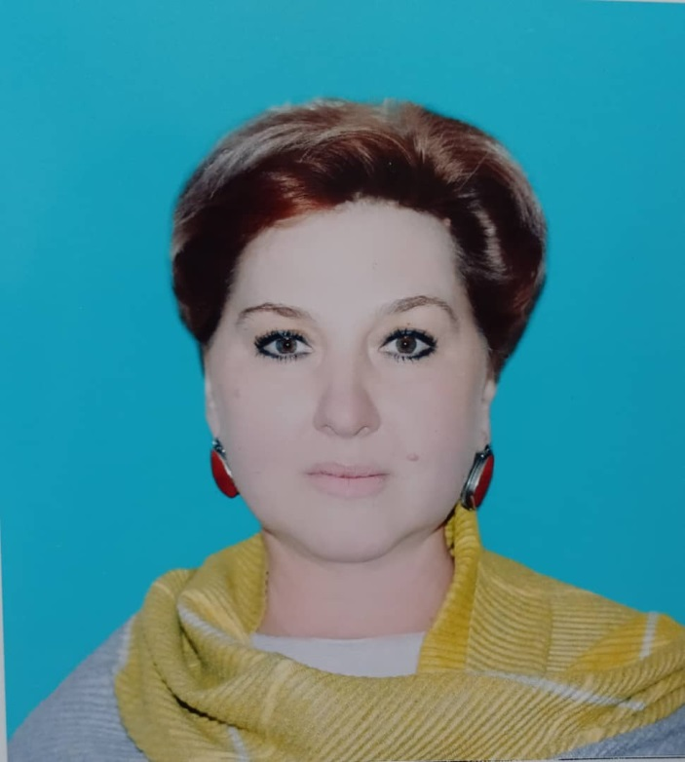
ПОДДУБНАЯ ОЛЬГА АНАТОЛЬЕВНА
- доцент кафедры ФКиС,
Зам.зав.каф. по учебной работе.
Отличник образования КР, Ответственная за
учебно-спортивную работу на ВШЭиБ и
МВШЛ.

Slide 5
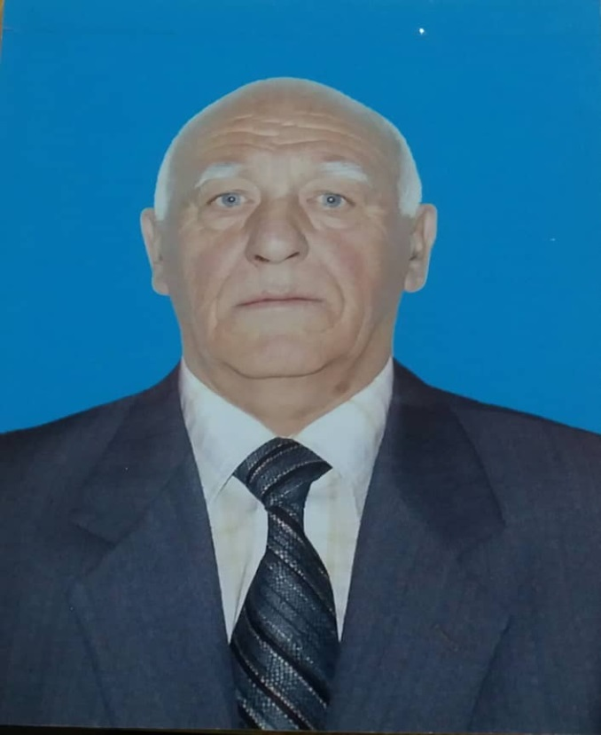
ШУЛДЯКОВ БОРИС АЛЕКСЕЕВИЧ
профессор,
Отличник образования КР,
судья национальной категории по волейболу,
награжден юбилейной медалью в честь 50-летия
КГТУ им.И. Раззакова, награжден юбилейной
медалью в честь 60-летия Федерации
волейбола КР

Slide 6
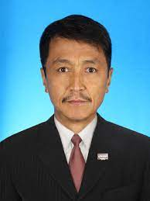
Нурсейитов Аким Женишович
- доцент, Мастер спорта КР по тогуз коргоолу. Заслуженный тренер КР, Отличник образования КР.
-Является четырехкратным чемпионом Спартакиады КР по национальным видам спорта и народным играм.
-Воспитал более 20 Мастеров спорта и кандидатов в мастера спорта.
- Сборная команда КГТУ с 2002-2008г. была чемпионом Универсиады КР. Его ученики были призерами в различных международных турнирах.

Slide 7
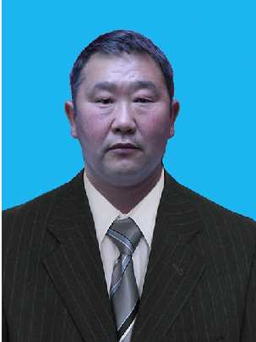
САТАЕВ ЭРНИС ИМАМБЕКОВИЧ
Доцент кафедры ФКиС,
Отличник образования,
Отличник ФКиС КР, тренер сборной команды
КГТУ по тяжелой атлетике, ответственный
по учебно-спортивной работе на ИЭТ

Slide 8

ЧОЛАКОВ АСКЕР БЕЙСЕНАЛИЕВИЧ
- старший преподаватель,
Отличник образования КР, тренер
сборной команды КГТУ по боксу.

Slide 9
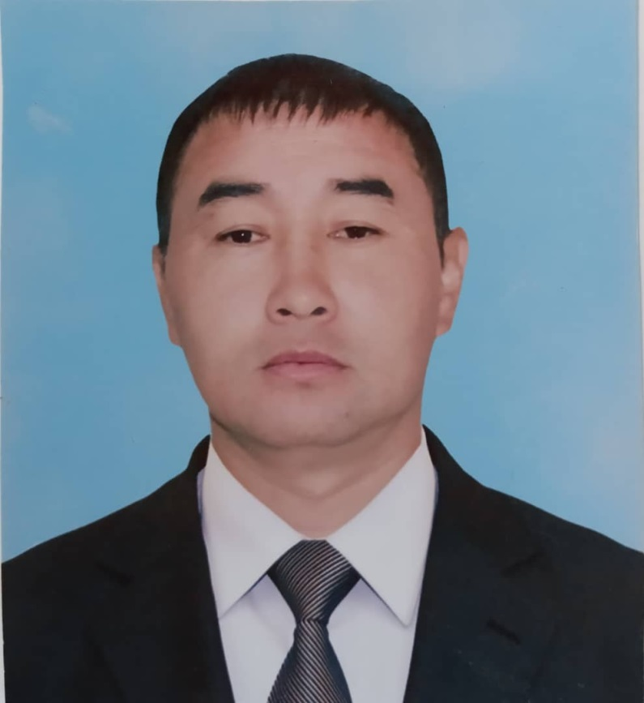
ОСМОНОВ ЭСЕНБОЛ МУРАТАЛИЕВИЧ
- старший преподаватель,
председатель СК «Политехник»,
Отличник образования КР, Отличник
Физической культуры и спорта КР,
Заслуженный тренер КР,
тренер сборных
команд КГТУ по борьбе на поясах,
вольной борьбе
и женской борьбе.

Slide 10

СЫДЫКОВ БАЙЫШПЕК СУБАНКУЛОВИЧ
- старший преподаватель,
Отличник образования КР, Отличник
ФКиС КР, Заслуженный тренер КР,
судья международной категории, тренер
сборной команды КГТУ по тяжелой
атлетике.

Slide 11
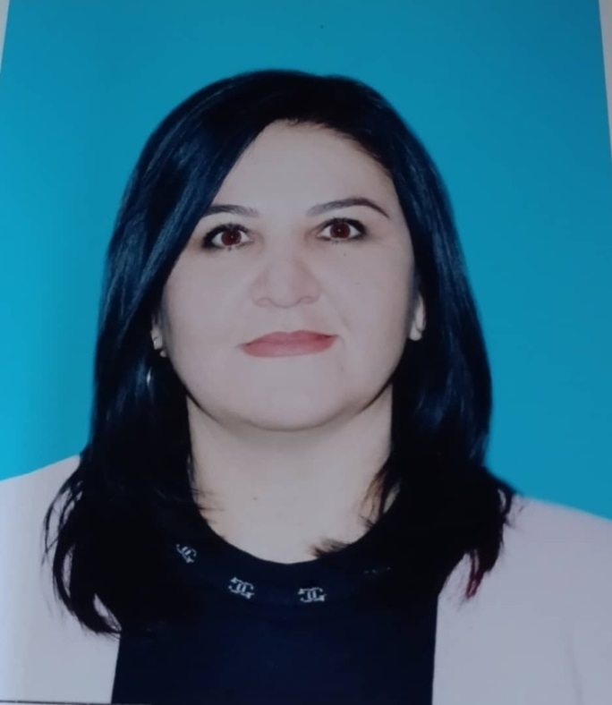
НИЯЗБАКИЕВА РАВШАНА НУРИМАТОВНА
Старший преподаватель, Мастер спорта СССР
по спортивной акробатике, КМС СССР по худ.
гимнастике, ответственная за
учебно-спортивную
работу на ТИ,
ответственная за спец. мед.
отделение, тренер сборной команды
КГТУ по легкой атлетике.

Slide 12
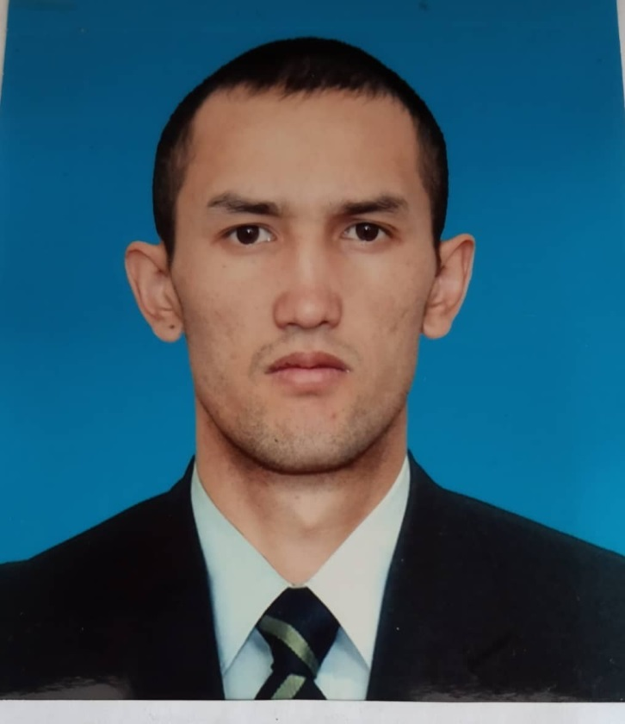
РЫСПАЕВ ТИЛЕК ДЖУСУПОВИЧ
- старший преподаватель,
ответственный по учебно-спортивной
работе на КГТИ, ответственный за НИР,
тренер сборной
команды КГТУ по боксу. Награжден
Нагрудным знаком «Лучший молодой
ученый СНГ»

Slide 13
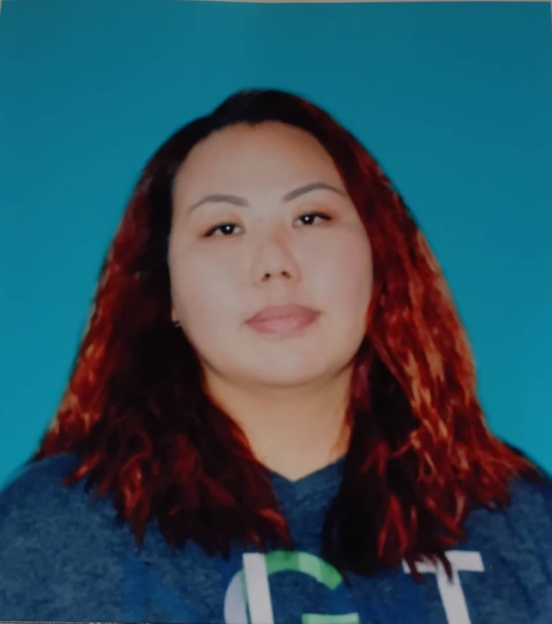
ДЖАПАРОВА АЙГУЛЬ КАЛЫСОВНА
- старший преподаватель,
Мастер спорта КР по баскетболу, тренер
женской сборной команды КГТУ
по баскетболу, тренер ФИБА, ответственная
за учебно-спортивную работу на ИИТ

Slide 14
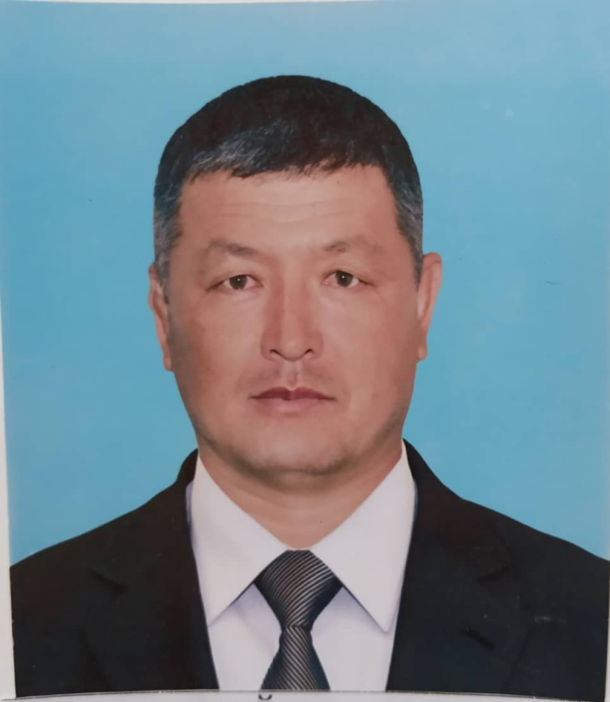
ЧОЙКАРАЕВ НУРБЕК АСЫЛБЕКОВИЧ
Старший преподаватель,
Заслуженный тренер КР, тренер
сборных команд КГТУ по куреш
и самбо, ответственный по внедрению
государственного языка на кафедре.

Slide 15
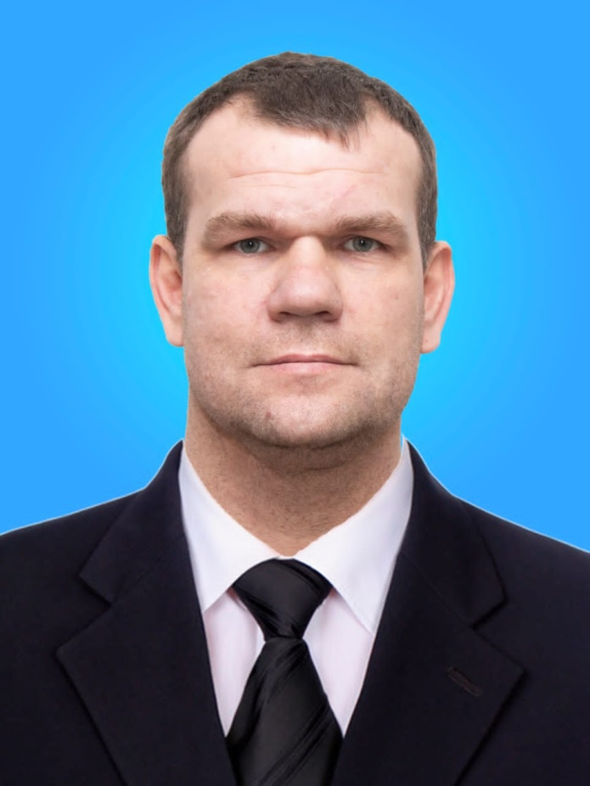
ГЕЛЛЕРТ ВЛАДИМИР ЮРЬЕВИЧ
Мастер спорта КР и РК по
баскетболу, тренер молодежной
команды КР по баскетболу, тренер
сборной мужской команды по баскетболу.

Slide 16
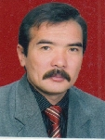
БОЛЖУРОВ МАРАТБЕК ОТОРБЕКОВИЧ
Доцент,
Отличник образования КР,
Отличник профессионально-
технического образования КР, Заслужен-
ный тренер КР по боксу.

Slide 17
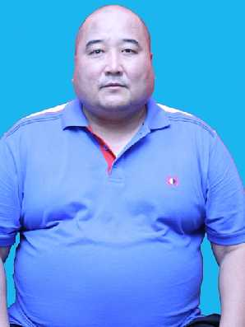
САЙАКОВ САЛАЙДИН ПИРМАМАТОВИЧ
старший преподаватель
тренер сборной мужской команды КГТУ
по волейболу. Судья национальной
категории КР по волейболу.

Slide 18
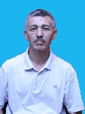
АПСАМАТОВ ЭМИЛБЕК НУРДИНОВИЧ
старший преподаватель,
ответственный за
учебно-спортивную работу на ИИТ,
ответственный за внедрение
Государственного языка на кафедре

Slide 19
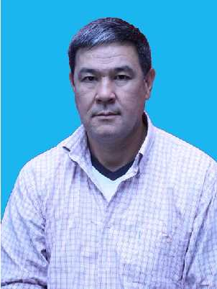
ЭШАЕВ УРУВАЙ АБДУРАХМАНОВИЧ
старший преподаватель,
награжден Почетной грамотой
Департамента Физической культуры и
спорта

Slide 20
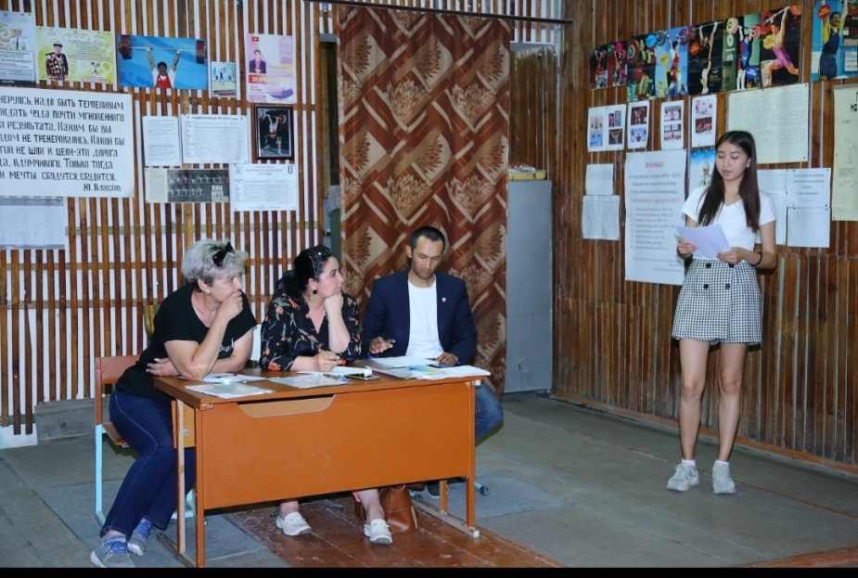
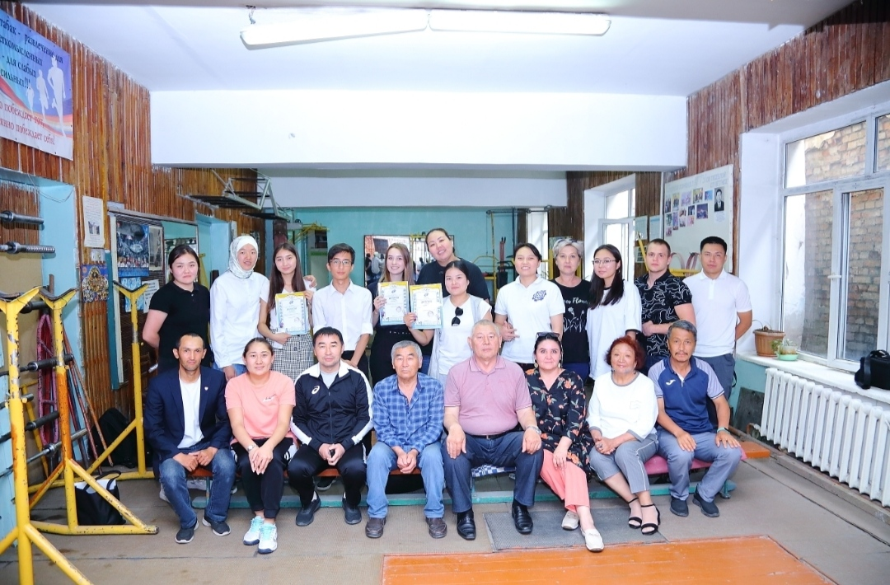
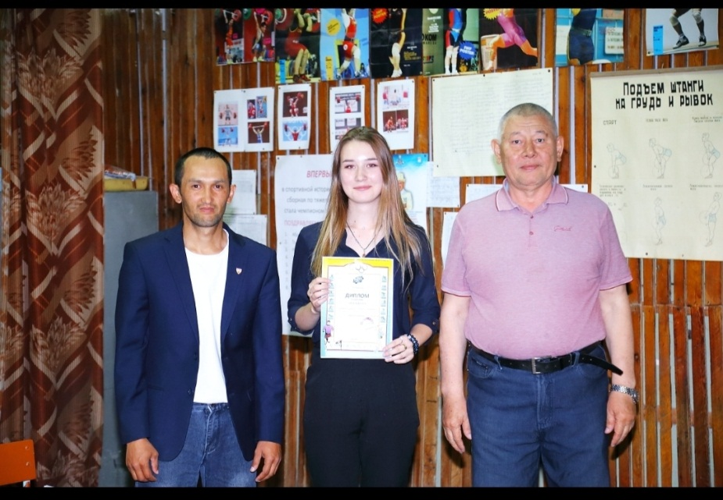
Ежегодно на кафедре ФК и С проходит студенческая научно-практическая конференция .
«ФК и С» глазами студента.

Slide 21
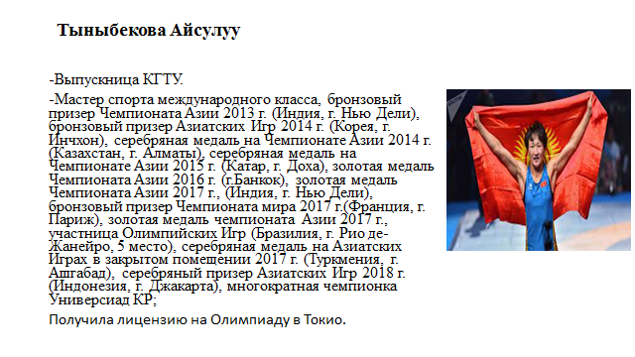
Ведущие студенты- спортсмены, выпускники КГТУ

Slide 22
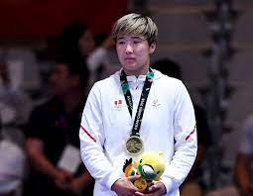
Медет кызы Айпери
-Выпускница КГТУ
-Мастер спорта международного класса по женской борьбе
золотая медаль чемпионата Мира среди молодежи 2017 г. (Финляндия),
серебряная медаль Чемпионата Мира среди юниоров 2017 г. (Грузия, г. Тбилиси), -
бронзовая медаль на Азиатских Играх в закрытом помещении 2017 г. (Туркмения, г. Ашгабад),
золотая медаль чемпионата Азии среди кадетов 2016 г. (Китай, г. Тайбей),
серебряная медаль Чемпионата Азии 2015 г. (Индия),
золотая медаль Чемпионата Азии среди молодежи 2018 г. (Индия, г.Нью Дели),
многократная чемпионка Универсиад КР.
Получила лицензию на Олимпиаду в Токио.

Slide 23
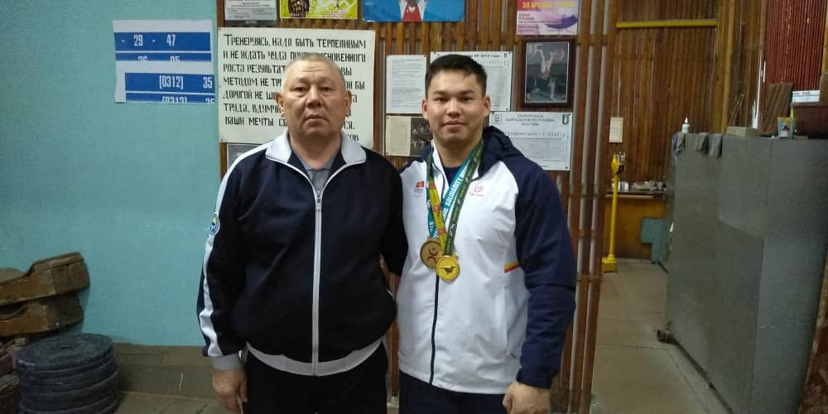
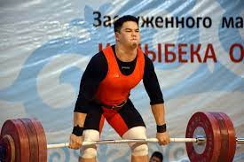
Расулбеков Бекдөөлөт
- Мастер спорта КР по тяжелой атлетике, серебряный призер Чемпионата Азии 2017 г. (Катар, г. Доха), участник Азиатских Игр 2018 г. (Индонезия, г. Джакарта, 5 место), 3-хкратный чемпион Универсиад КР по тяжелой атлетике.
Он родился в 1996 году в селе Кайрак Токтогульского района. В тяжелой атлетике — с 2011-го. Выступает в весовых категориях 94, 96 и 102 килограмма. Бронзовый призер чемпионата Азии — 2016 среди юниоров. На чемпионате мира — 2019 вошел в десятку лучших. По образованию — программист. Получает второе высшее по специальности техносферная безопасность.
Получил лицензию на Олимпиаду в Токио.

Slide 24
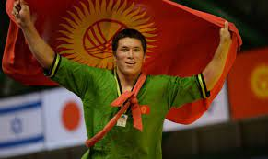
Кожобеков Нурбек
- Выпускник КГТУ
Заслуженный мастер спорта,
2-хкратный чемпион Мира по борьбе на поясах,
многократный чемпион КР по борьбе куреш, 2-хкратный чемпион ВИК 2016 – 2017 г.г. (Кыргызстан, г. Чолпон - Ата),
многократный чемпион Универсиад КР и КР;

Slide 25
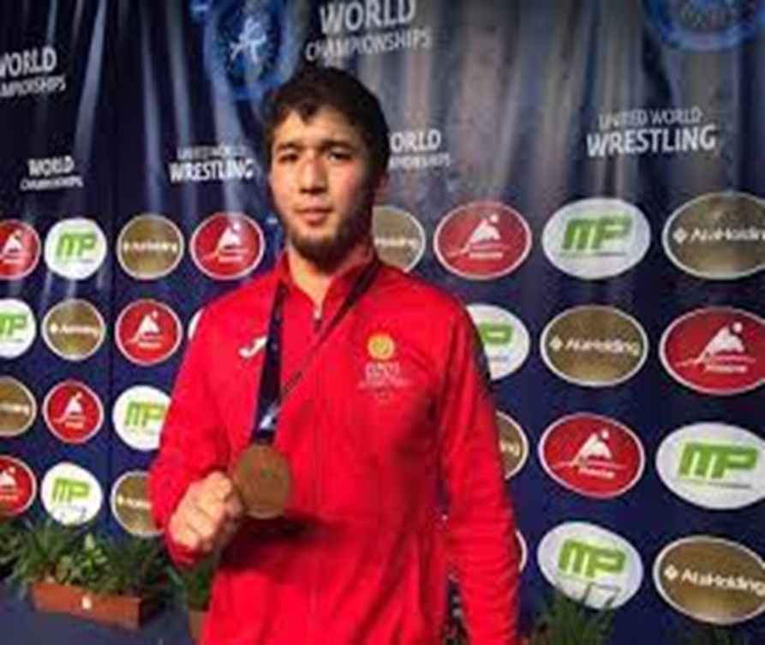
Догдурбек уулу Эламан - мастер спорта международного класса по вольной борьбе, бронзовый призер Чемпионата мира 2016 г. (Венгрия, г. Будапешт), бронзовый призер Азиатских игр 2014 г. (Корея, г.Инчхон), бронзовый призер Чемпионата Азии (Катар, г.Доха), бронзовый призер Чемпионата мира среди студентов 2016 г. (Турция, г, Анкара), многократный чемпион Универсиад КР;

Slide 26
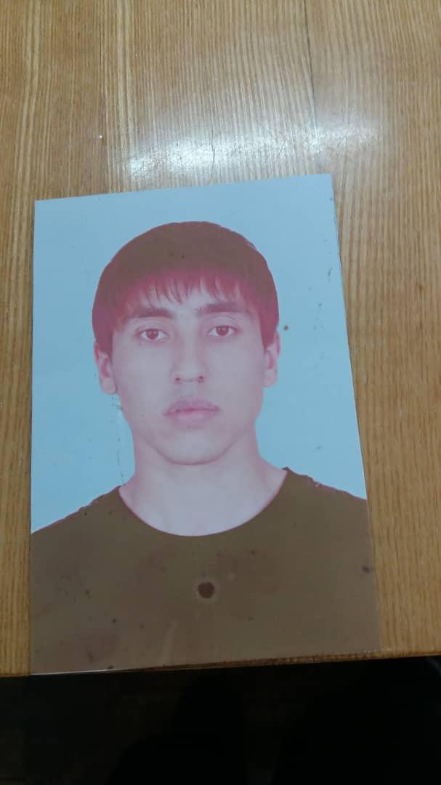
Адылбек уулу Нурсултан(выпускник ИГДиГТ)
мастер спорта КР по баскетболу, 4-хкратный
чемпион Универсиад КР, чемпион Спартакиады
народов Кыргызстана, член сборной команды
КР по баскетболу;
Курамбаев Шакир - (выпускник ФТиМ) - мастер
спорта КР по баскетболу, 2-хкратный чемпион
Универсиад КР, член сборной команды КР
по баскетболу.

Slide 27
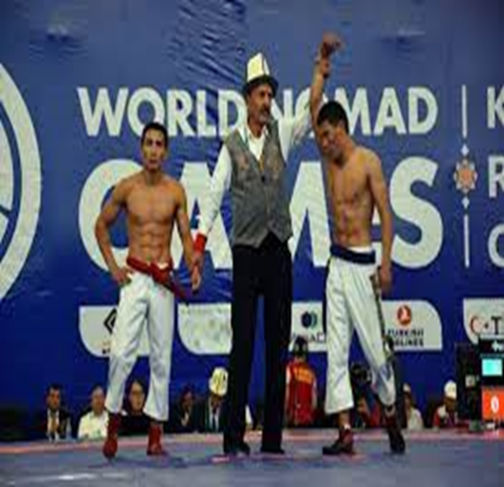
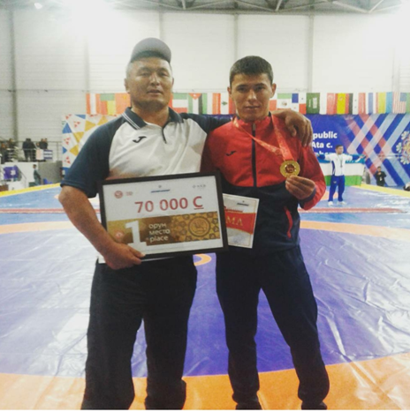
Эсенбек уулу Амангелди
      -выпускник КГТУ
      -мастер спорта Международного класса по борьбе күрөш
      -Двухкратный победитель Чемпионата КР
      -Участник Чемпионата в закрытых помещениях в г. Ашхабад (туркмен курөш)
      -Победитель «Игр кочевников»-2018г.
      (На фото тренер Чойкараев Н.А со своим учеником)

Slide 28
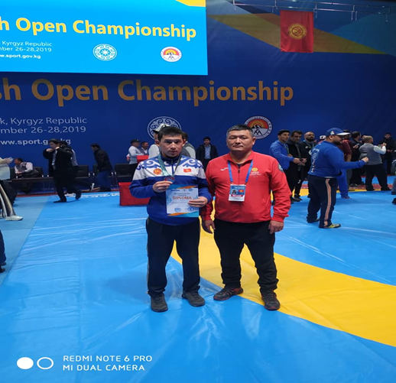
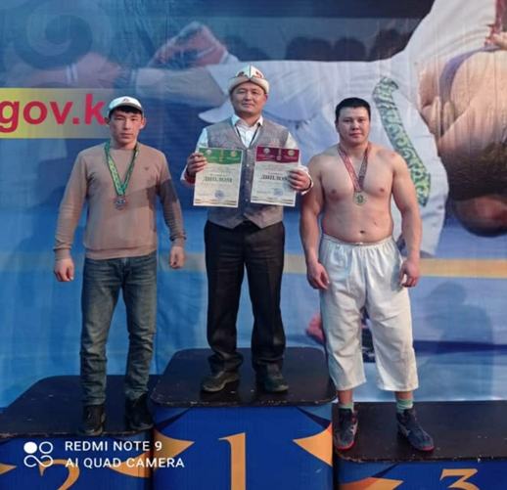
Суйунбеков Тыныстан
-выпускник КГТУ
-Мастер спорта по күрөш
-Чемпион КР-2019г., 2021г.-3 место
-Серебрянный Призер Азии.
-Призер Чемпионата Кыргызстана – 2016г.
Мирлан уулу Бахтияр
-выпускник КГТУ
-мастер спорта по курөш, вольной
борьбе и борьбе на поясах.
-Чемпион КР

Slide 29
Данияров Рустам - Мастер спорта КР по греко-римской борьбе, серебряная медаль чемпионата Мира среди молодежи 2014 г. (Хорватия, г. Загреб), бронзовая медаль чемпионата Мира среди кадетов 2012 г. (Азербайджан, г. Баку), многократный чемпион Универсиад КР;
Кожонтаев Бекжан - Мастер спорта КР по греко-римской борьбе, бронзовая медаль чемпионата Мира среди кадетов 2012 г. (Азербайджан, г. Баку), многократный чемпион КР и Универсиад КР.
Абдыраманов Сыргак -Мастер спорта КР по тяжелой атлетике
выпускник ИУиБ КГТУ – серебряная медаль Чемпионата Азии 2013 г.(КР, г.Бишкек), победитель Кубка Азии 2014 г. (Монголия), серебряная медаль Чемпионата Азии 2015 г.(Сев. Корея, г.Пхеньян), 4-хкратный чемпион Универсиад КР;

Slide 30
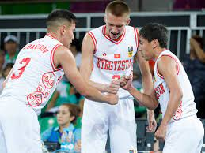
Сестры Колесниковы - яркие звездочки Юлия и Ольга (выпускницы ЭФ) несколько лет радовали нас своими достижениями: мастера спорта КР по баскетболу, 8-микратные чемпионы Универсиад КР, 2-хкратные чемпионы Спартакиады народов Кыргызстана;
Пехов Евгений (выпускник ЭФ) – мастер спорта КР по баскетболу, 3-хкратный чемпион Универсиад КР, член сборной команды КР по баскетболу;

Slide 31
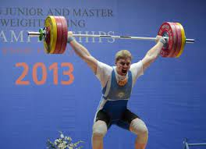
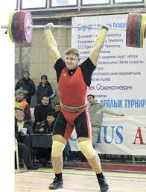
Долгалев Сергей
выпускник ИГДиГТ,
Мастер спорта по тяжелой атлетике,
- Чемпион Азии среди юниоров 2013
г. (КР, г. Бишкек),
Участник Чемпионата Мира 2016 г.
(США, 17 место),
6-тикратный Чемпион Универсиад
КР 2011 – 2016 г.г. ;

Slide 32
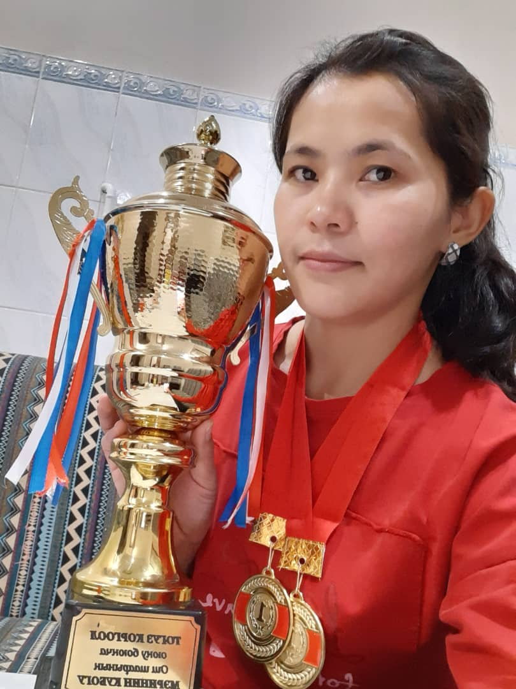
Сарыкеева Гулжамал – мастер спорта международного класса по тогуз коргоолу,
-золотая медаль на 4 Международном турнире памяти Ч.Айтматова 2012 г. (КР, г. Бишкек),
бронзовая медаль на Чемпионате Мира 2012 г.(Чехия, г. Пардубица),
- бронзовая медаль на Играх кочевников 2014 г. (КР, г. Чолпон-Ата),
-Чемпионка КР 2011 – 2012 г.г. (г. Нарын, г. Жалалабад), неоднократная чемпионка Универсиад КР;

Slide 33
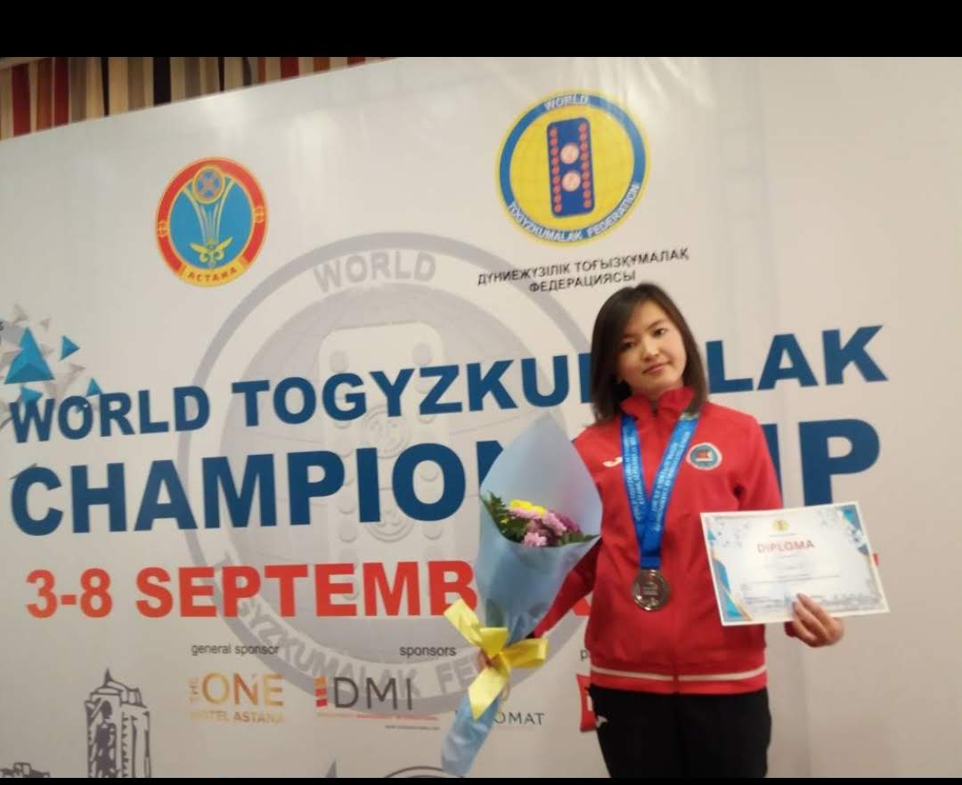
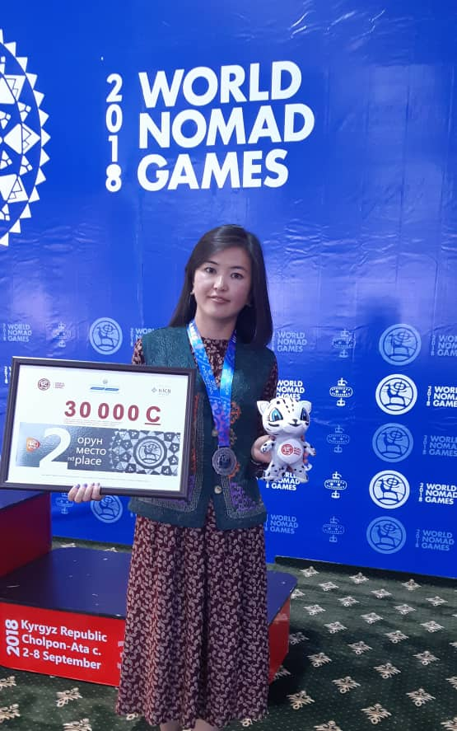
Сагынбекова Жаныл
мастер спорта международного класса по тогуз коргоолу
-золотая медаль на Чемпионате Азии среди юниоров 2013 г. (Казахстан, г. Павлодар),
- бронзовая медаль на 5 Международном турнире памяти Ч.Айтматова 2013 г. (КР, г. Бишкек),
- серебряная медаль на 7 Международном турнире памяти Ч.Айтматова 2015 г. (КР, г. Бишкек),
бронзовая медаль на 8 Международном турнире памяти Ч.Айтматова 2016 г. (КР, г. Бишкек),
-золото на Чемпионате Мира по интеллектуальным видам спорта 2017 г. (Чехия, г. Пардубица),
бронзовая медаль на Играх кочевников 2018 г. (КР, г. Чолпон-Ата),
- неоднократная чемпионка Универсиад КР по тогуз коргоолу.

Slide 34
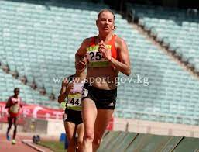
Полюдина Виктория
Выпускница ФТиМ.
- Мастер спорта международного класса по легкой атлетике, неоднократно побеждала на соревнованиях самого высокого ранга:
- Золотая медаль на международном
турнире 2017 г. (Казахстан, г. Астана);
Золотая медаль на международном турнире по полумарафону 2018 г. (Казахстан, г. Караганда);
- Золотая медаль на чемпионате азии 2017 г. (Таджикистан, г. Душанбе);
- Золотая медаль на международном турнире 2017 г. (Китай, г. Шень Чжень);
- Бронзовая медаль на международном турнире 2017 г. (Индия, г. Нью-Дели).

Slide 35
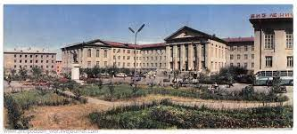
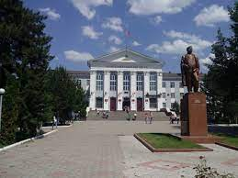
Известные выпускники прославившие
ФПИ-КГТУ

Slide 36
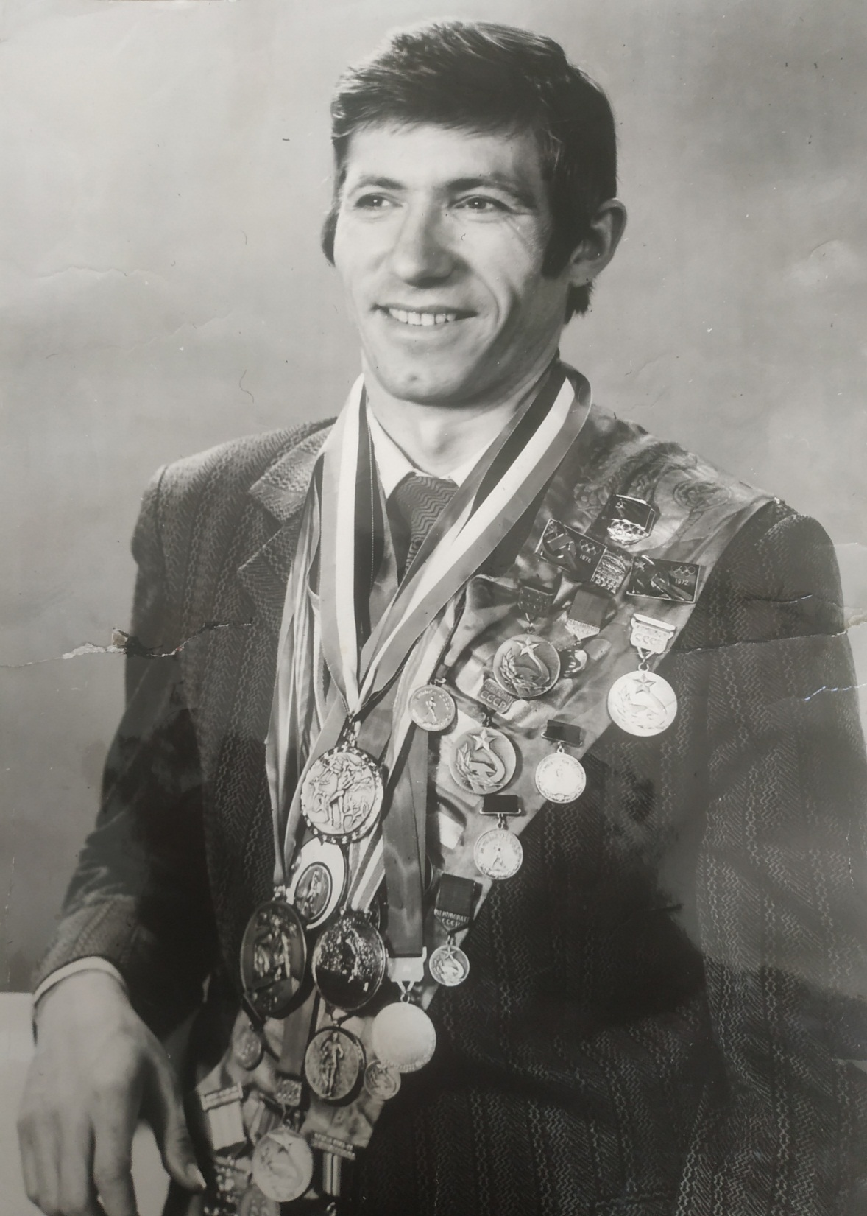
Отто Барч - выпускник политехнического института.
-Трёхкратный чемпион СССР (1973 — 50 км, 1975 — 20 км, 1978 — 50 км). Также неоднократно был призёром на дистанции 50 км, завоевал серебро в 1969, 1970, 1971, 1972, 1974 году, бронзу — в 1968 году.
-На Олимпиаде-1968 участвовал на дистанции 20 км, занял шестое место. В 1972 году на дистанции 50 км стал четвёртым, а на дистанции 20 км — шестым. В 1976 году на дистанции 20 км занял 13-е место.
-Серебряный медалист Кубка мира по спортивной ходьбе 1973 года. Серебряный призёр Чемпионата Европы 1974 года на дистанции 50 км.

Slide 37
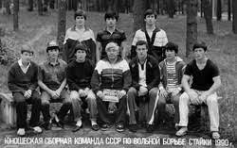
Донбаев Жениш Бекбоевич
-Выпускник строительно-инженерного факультета ФПИ. Мастера спорта СССР выполнил в спортивном клубе «Политехник».
-В 1968 году занял второе место на зональном первенстве СССР. Победитель первенства СССР среди студентов 1969 года. На протяжении ряда лет был неоднократным чемпионом республики. В 1969—1972 годах входил в состав сборной команды СССР по вольной борьбе. Заслуженный тренер Кыргызстана.

Slide 38
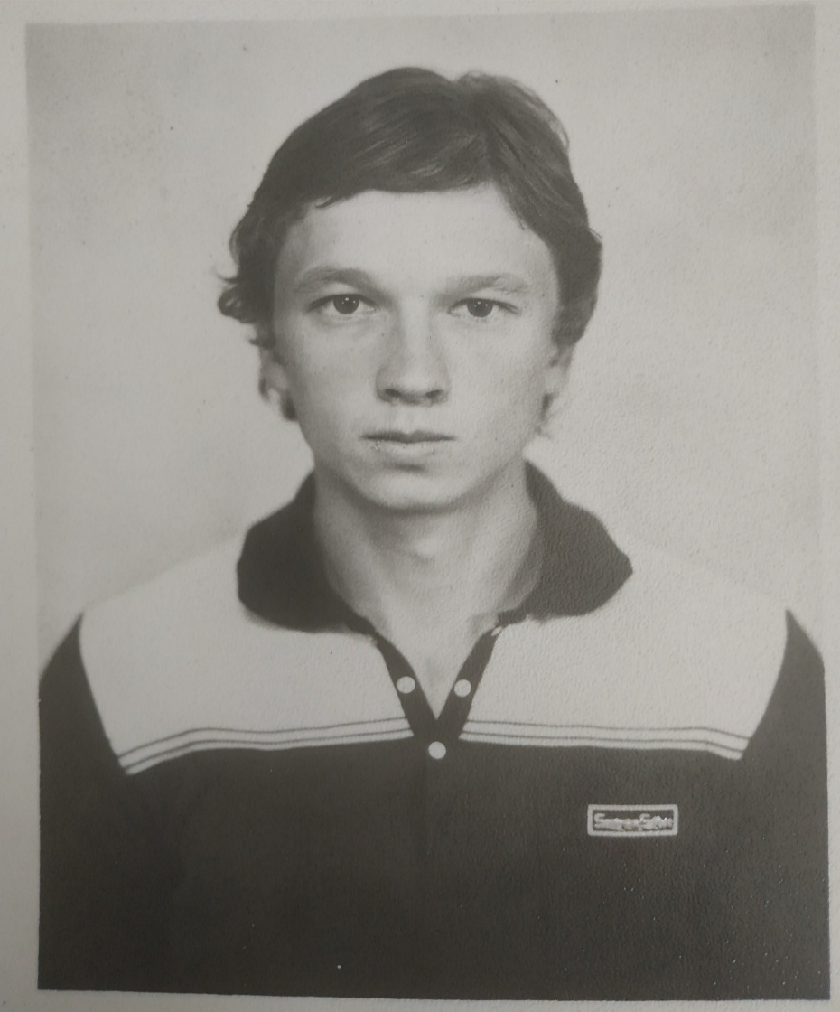
Шамиль Аббясов
-Выпускник ФПИ
- Член сборной команды СССР, серебряный призер Молодежных игр в Киеве в тройном прыжке (16 м 26 см). На московской Олимпиаде 80 получил травму, постепенно войдя в форму он завоевал путевку на Чемпионат Европы в Гренобль (Франция) и занял золото в тройном прыжке (16.81), бронзу в длине (7.95) и стал одним из сильнейших прыгунов мира.
-На матче СССР-США был лучшим прыгуном сезона. Именно благодаря таким спортсменам миллионы людей во всем мире узнали о ФПИ.

Slide 39
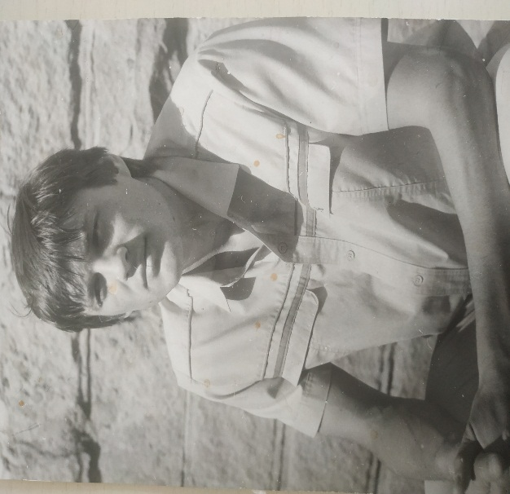
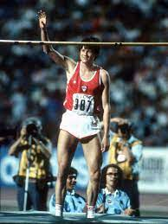
Игорь Паклин
Игорь Паклин
- Студент энергетического факультета ФПИ.
Заслуженный мастер спорта СССР.
На Чемпионате Средней Азии и Казахстана Паклин Игорь стал лидером сезона среди советских прыгунов (233см). Наиболее успешно Игорь выступал на Всемирных студенческих Универсиадах. Он побеждал своих соперников уверенно, красиво, убедительно.
С результатом 231 см- в Канадском Эдмонтоне, он стал Чемпионом Универсиады. В Японии в г. Кобе преодолел планку 242 см и поставил мировой рекорд студент из Кыргызстана.

Slide 40
Донбаев Жениш Бекбоевич
-Выпускник строительно-инженерного факультета ФПИ. Мастера спорта СССР выполнил в спортивном клубе «Политехник».
-В 1968 году занял второе место на зональном первенстве СССР. Победитель первенства СССР среди студентов 1969 года. На протяжении ряда лет был неоднократным чемпионом республики. В 1969—1972 годах входил в состав сборной команды СССР по вольной борьбе. Заслуженный тренер Кыргызстана.

Slide 41
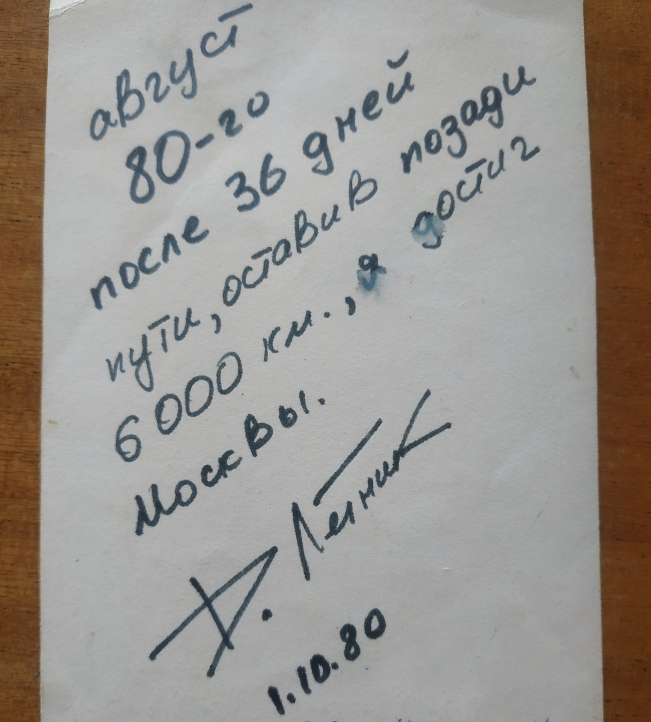
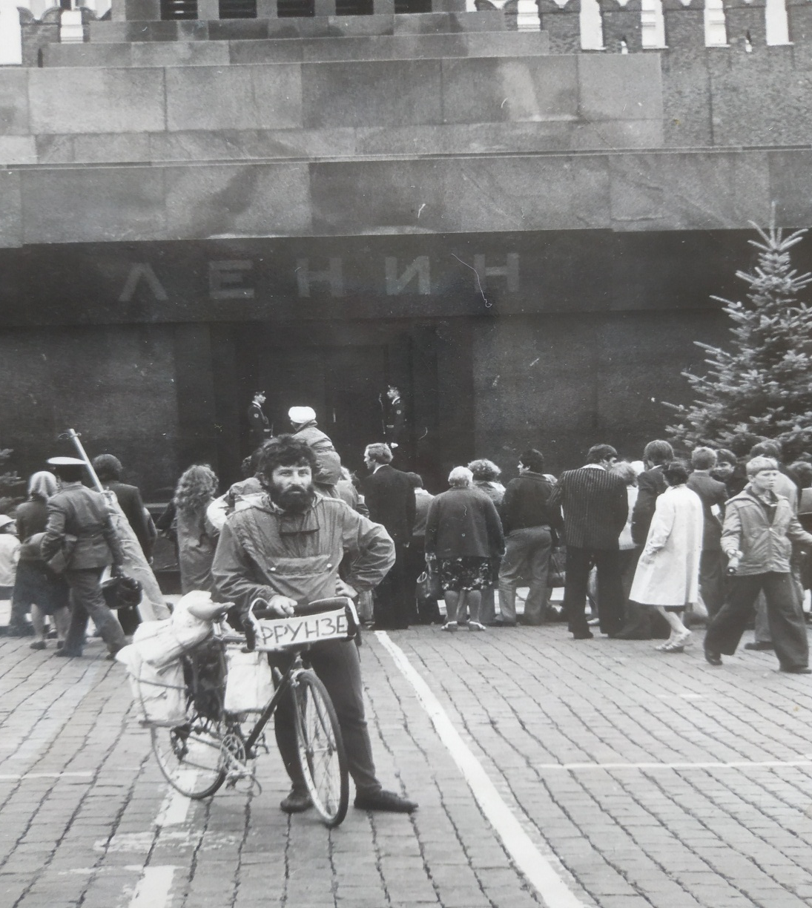
Преподаватель кафедры высшей математики Д. Летник
(вело - туризм Фрунзе-Москва)

